Slide 1


校园地国家助学贷款线上申请指引
中国银行天河支行消费金融中心
2022年8月

Slide 2

一
政策解读
二
贷前准备
三
申请流程
四
贴心提醒

Slide 3

政策解读
高校家庭经济困难学生可申请国家助学贷款，贷款应优先用于支付学费和住宿费，超出部分可用于弥补日常生活费。学生在校学习期间，国家助学贷款所发生的利息由财政全额补贴。
贷款额度：全日制普通本科生和预科生每人每年最高不超过12000元；全日制研究生每人每年最高不超过16000元。
贷款期限：学制剩余年限加15年，最长不超过22年。
贷款利率：按照同期同档次贷款市场报价利率（LPR）减30个基点（即减0.3%）执行。

Slide 4
政策解读
根据《关于进一步完善国家助学贷款政策的通知》（财教[2021]164号），自2021年秋季学期起提高国家助学贷款额度，将本专科生每生每年最高贷款额度由8000元提高至12000元，研究生由12000元提高至16000元。
2020年及以前年度办理了校园地国家助学贷款，且已续放2022-2023学年贷款的学生（我行已于2022.8.1续放完毕），可通过手机银行发起调额申请。
办理流程与新办理贷款学生一样 ，唯一区别是贷款金额填写差额部分。
如：研究生，2022-2023学年贷款已发放12000元，现想办理最高额贷款。在贷款申请页面的“贷款金额”栏位填写4000元（16000-12000）。

Slide 5
一
政策解读
二
贷前准备
三
申请流程
四
贴心提醒

Slide 6
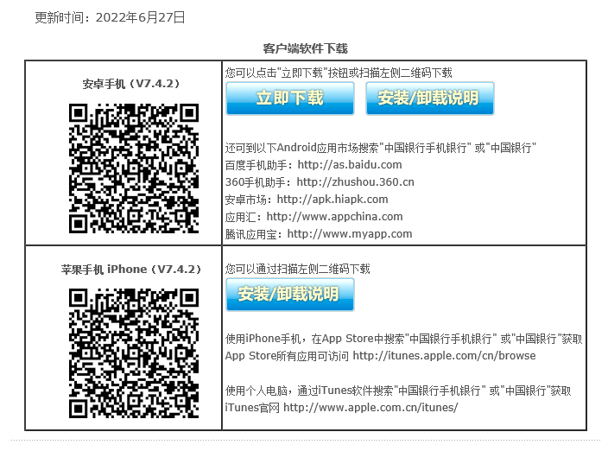
贷前准备
一、下载"中国银行手机银行"APP“，开通中国银行手机银行。

Slide 7
贷前准备
二、准备贷款申请材料
1、借款学生居民身份证
2、录取通知书（或学生证）
3、户口本（首页和本人页）
4、未成年（即未满18周岁）借款学生须提供法定监护人身份证和书面同 意申请贷款的声明）
三、提前开立中国银行账户（建议开立一类账户）。如未开立，可通过中国银行手机银行APP的“自助注册”，完成开立中国银行二类账户和注册手机银行。未满16周岁的学生需家长陪同到网点线下开通手机银行（不能线上开立）

Slide 8
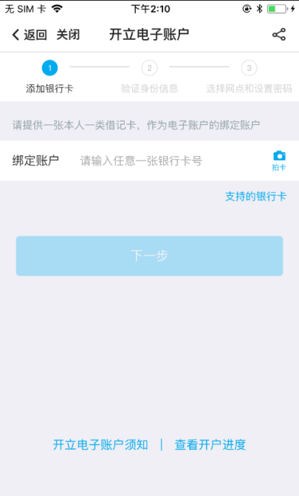
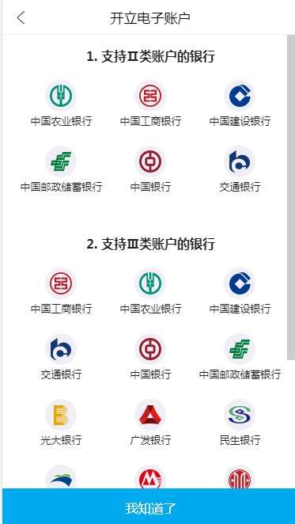
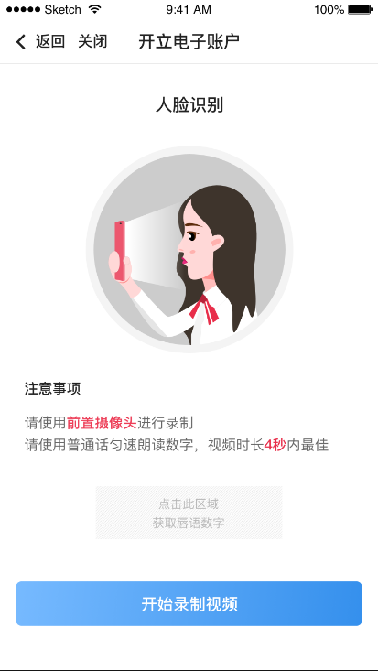
贷前准备
借款学生已持有中国工商银行、中国农业银行、中国银行、中国建设银行、交通银行、中国邮政储蓄银行I类账户（例如借记卡等），可在中国银行手机银行在线开立II类账户。

Slide 9
一
政策解读
二
贷前准备
三
申请流程
四
贴心提醒

Slide 10
申请流程
学生在线提交贷款申请
银行模型自动化审批
学校在线入学确认审批
学校在线审批
学生在线签署贷款合同
银行自动放款

Slide 11
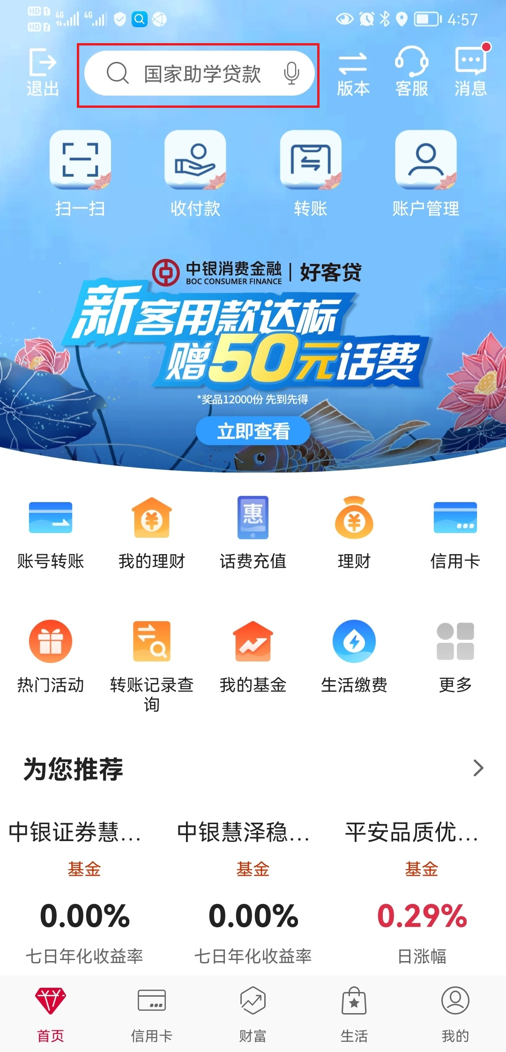
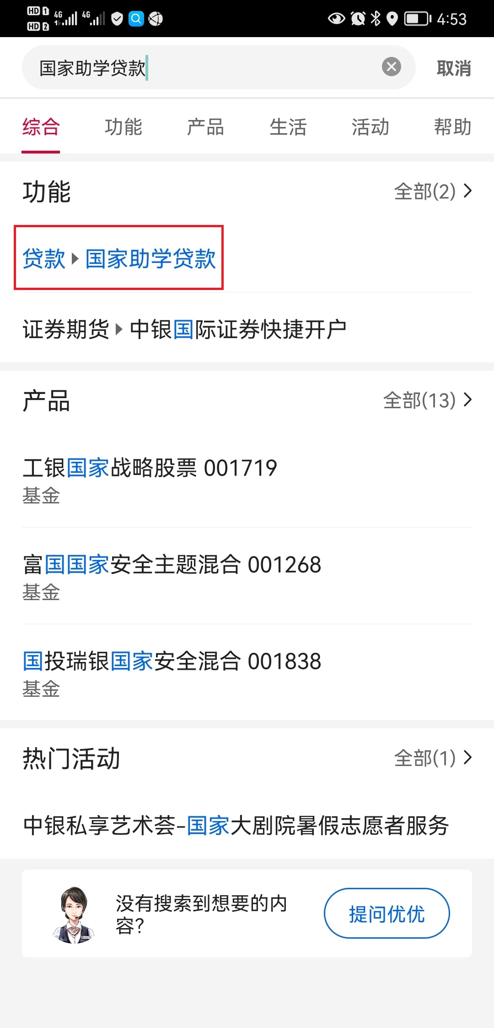
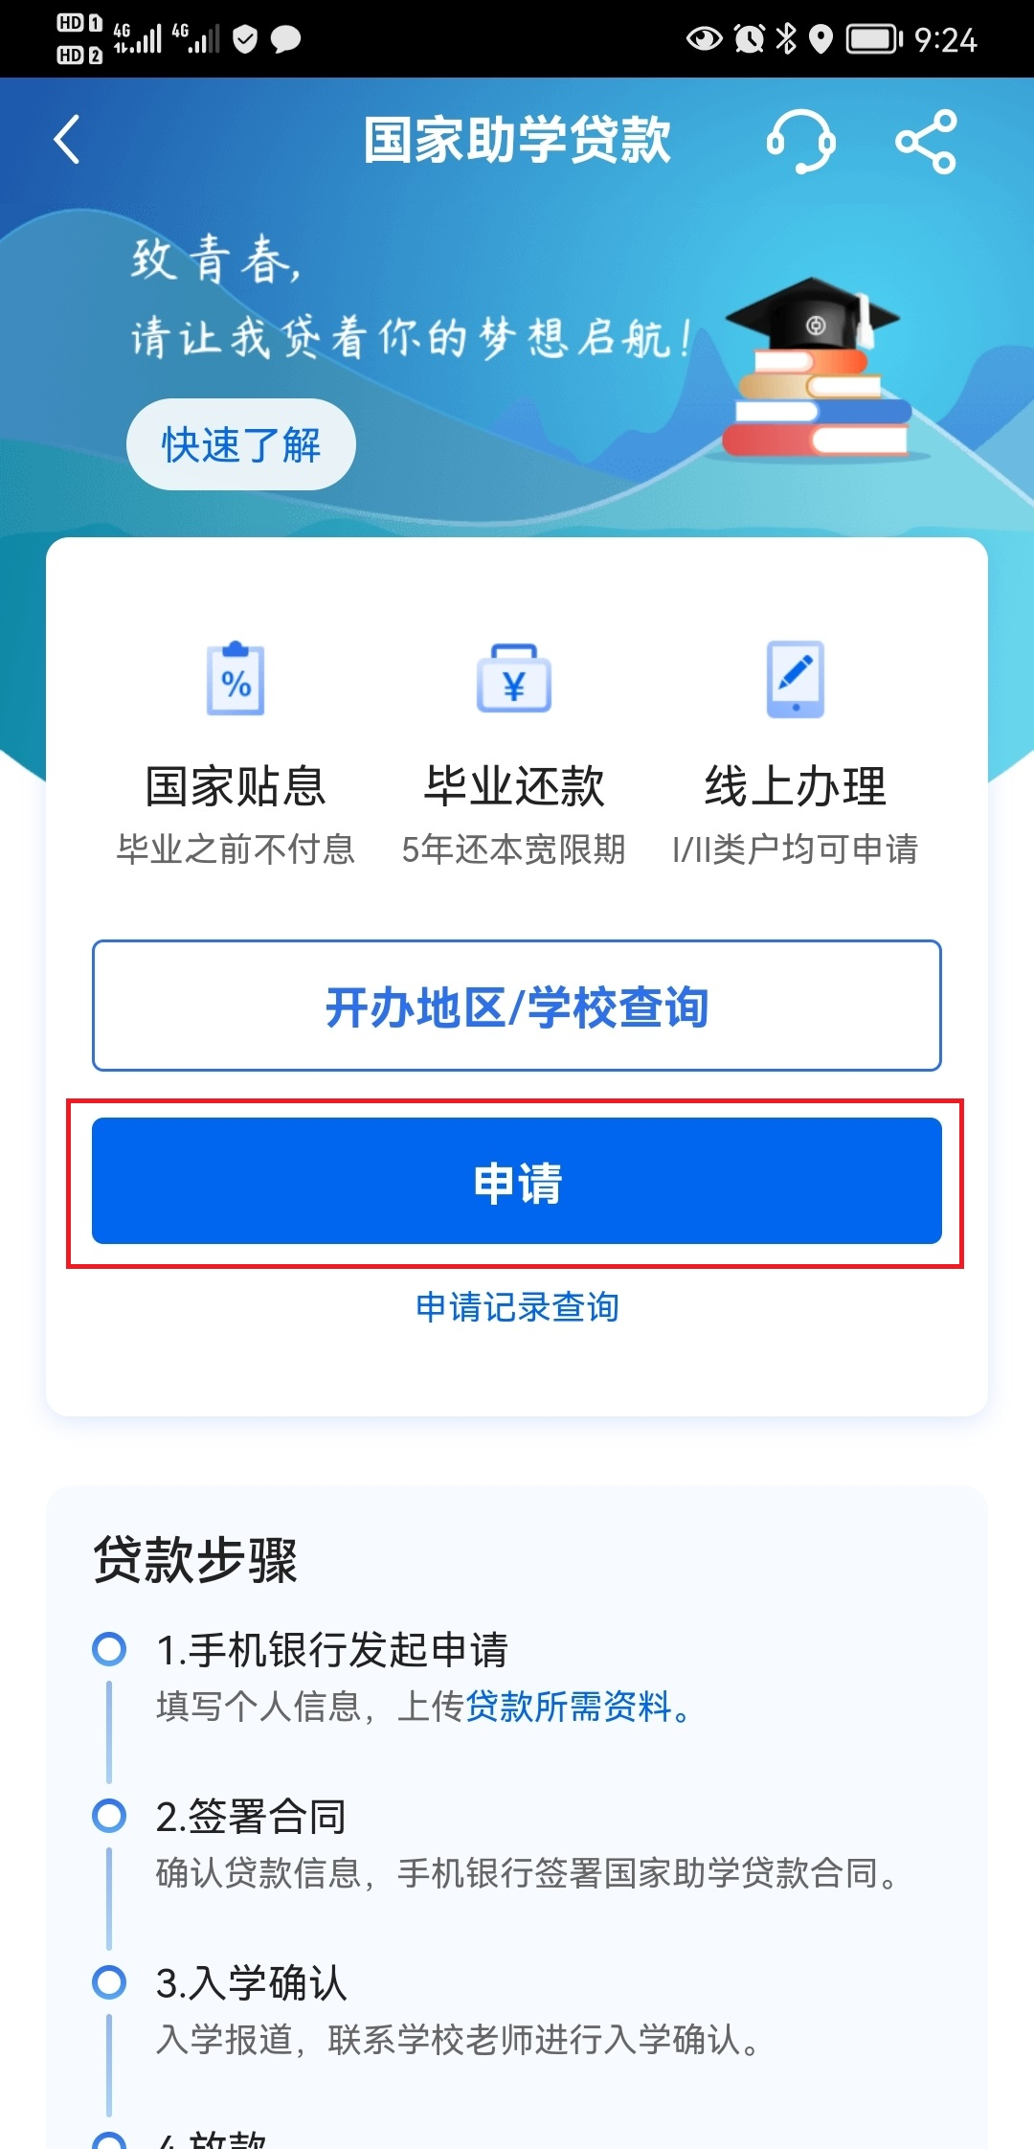
申请流程

Slide 12
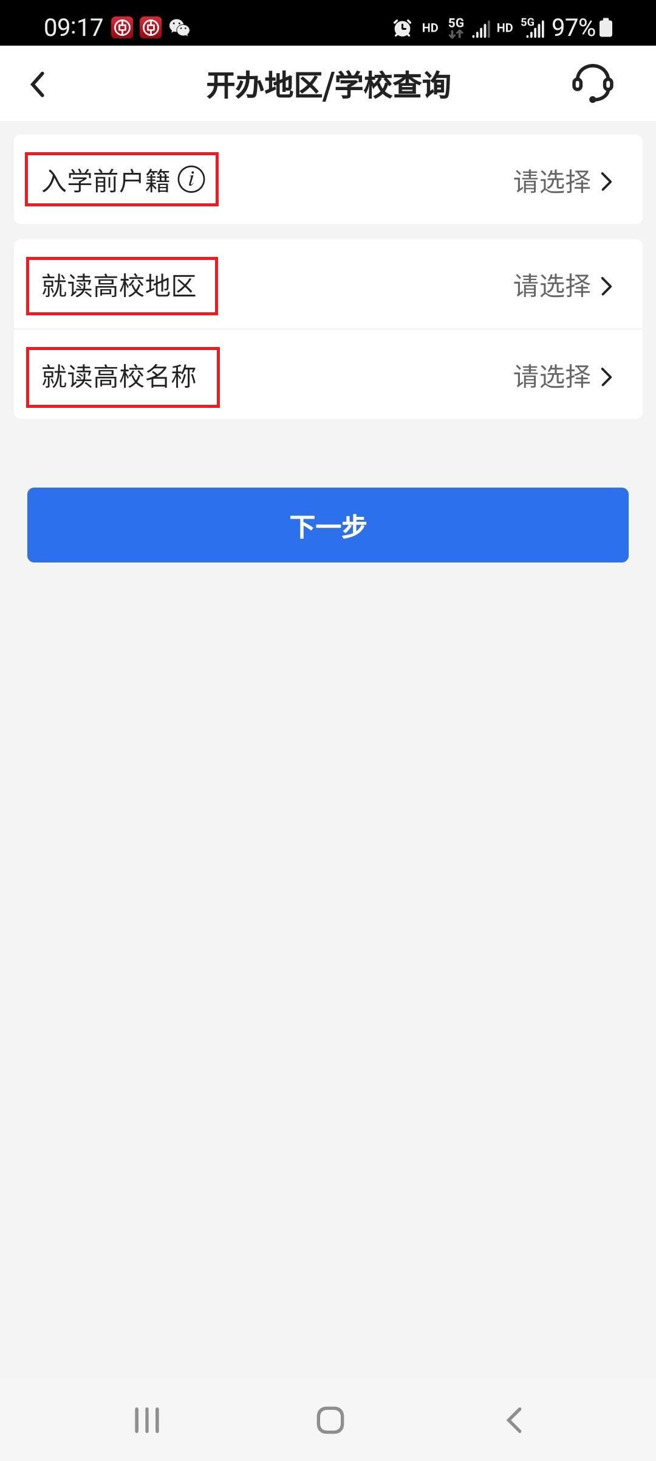
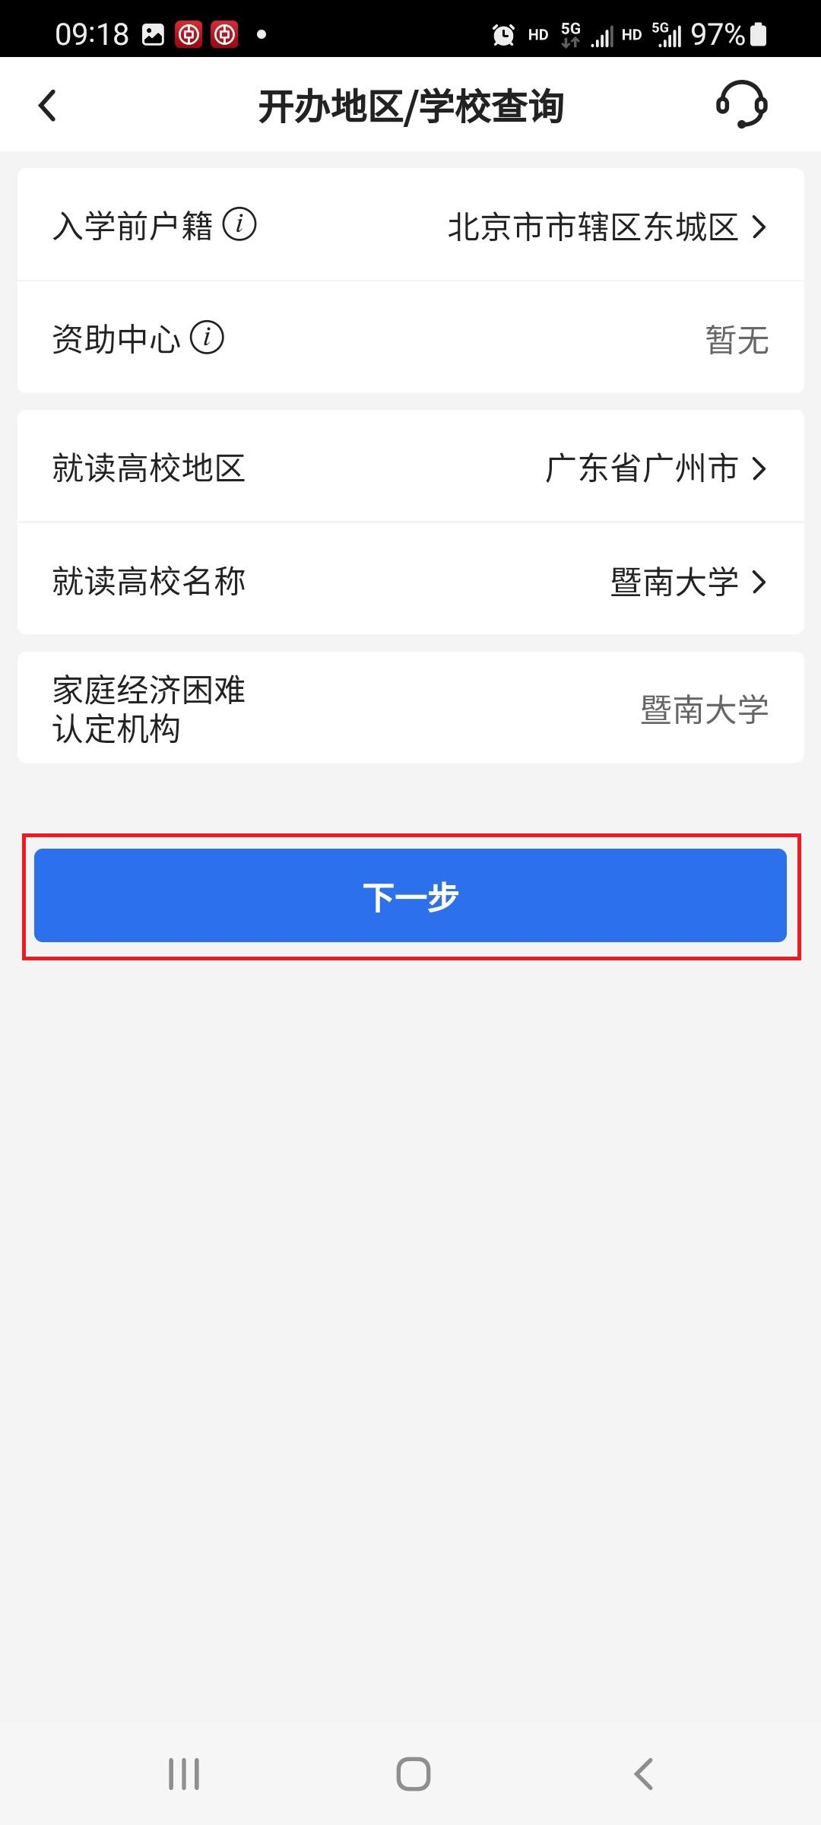
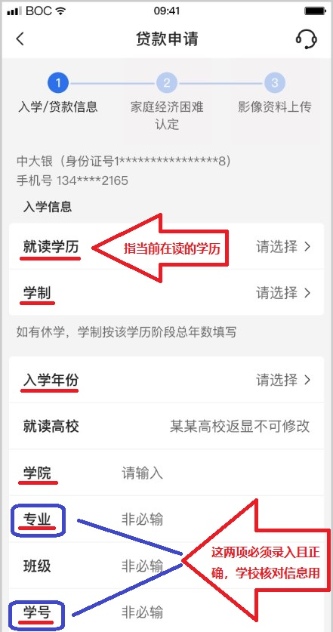
申请流程

Slide 13
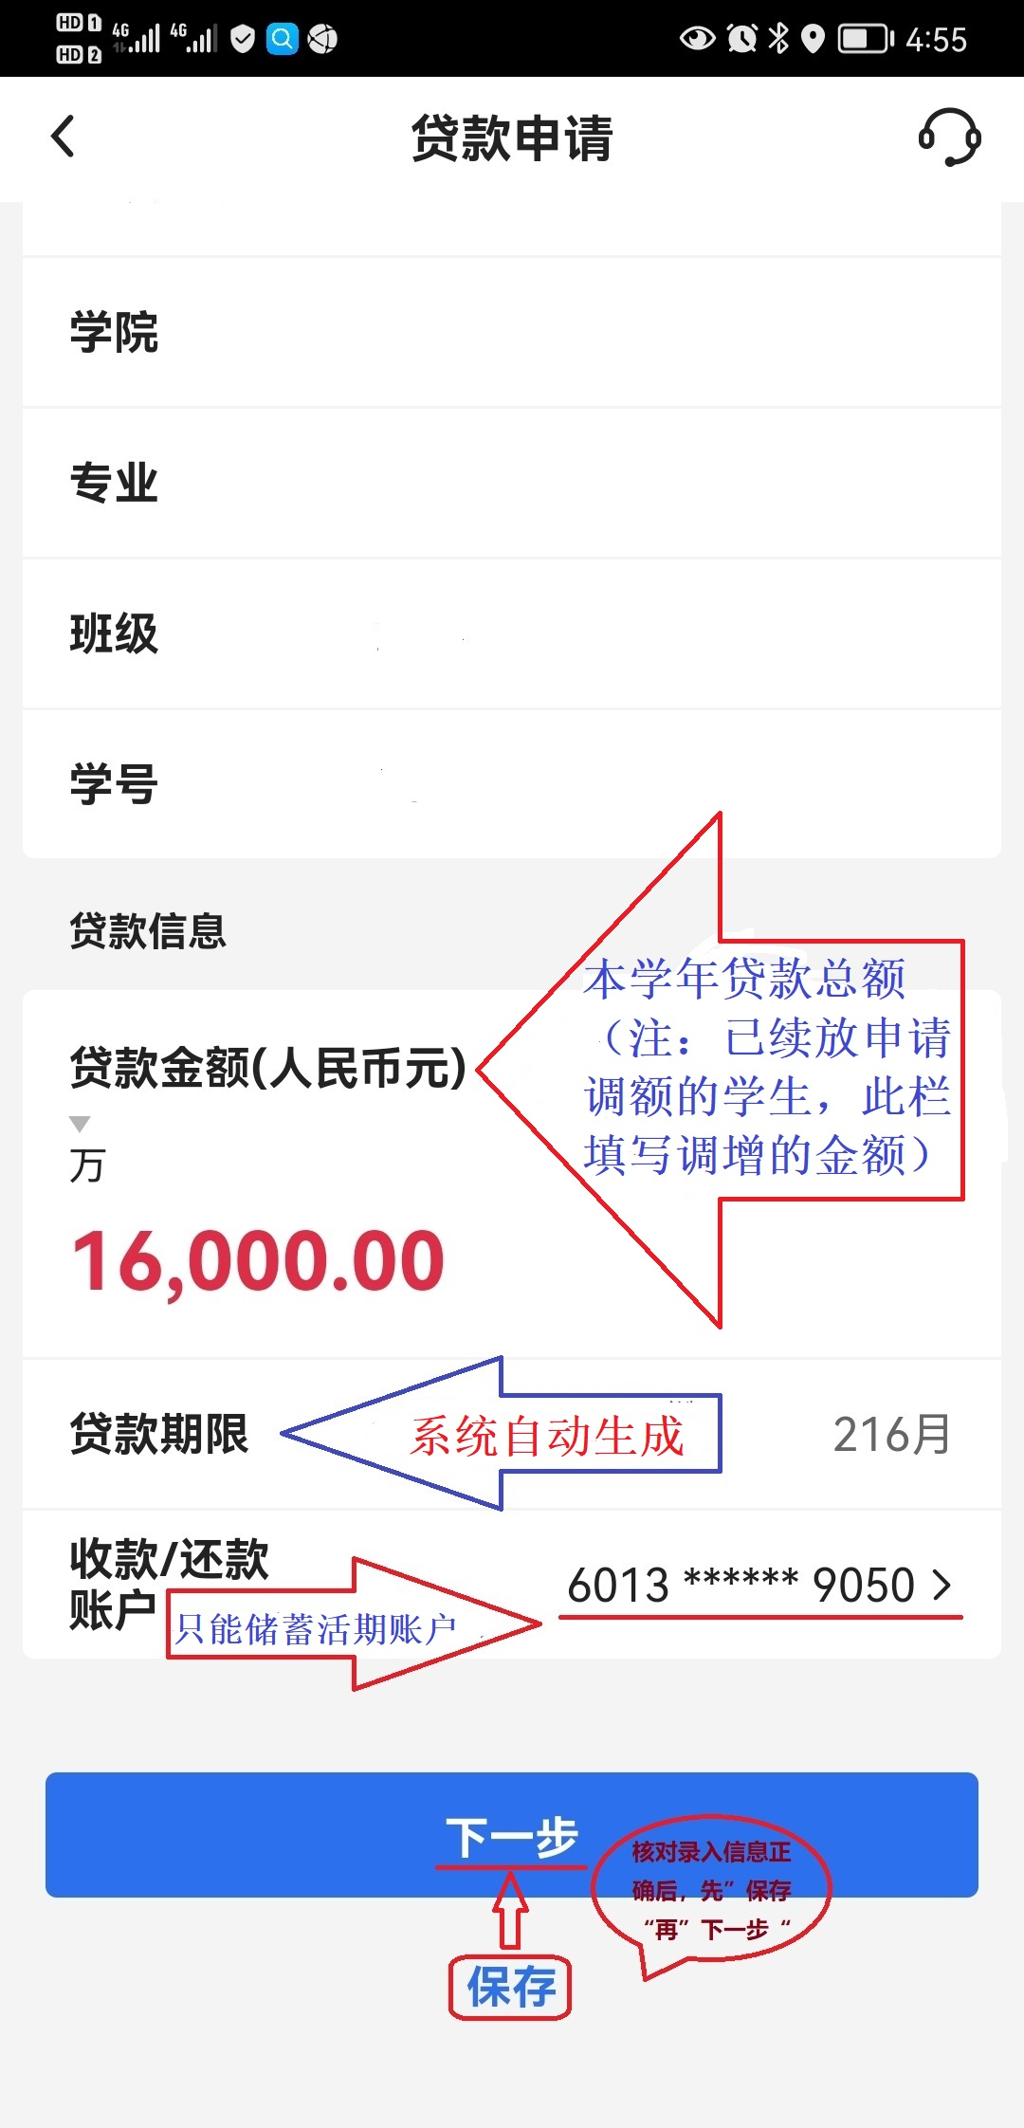
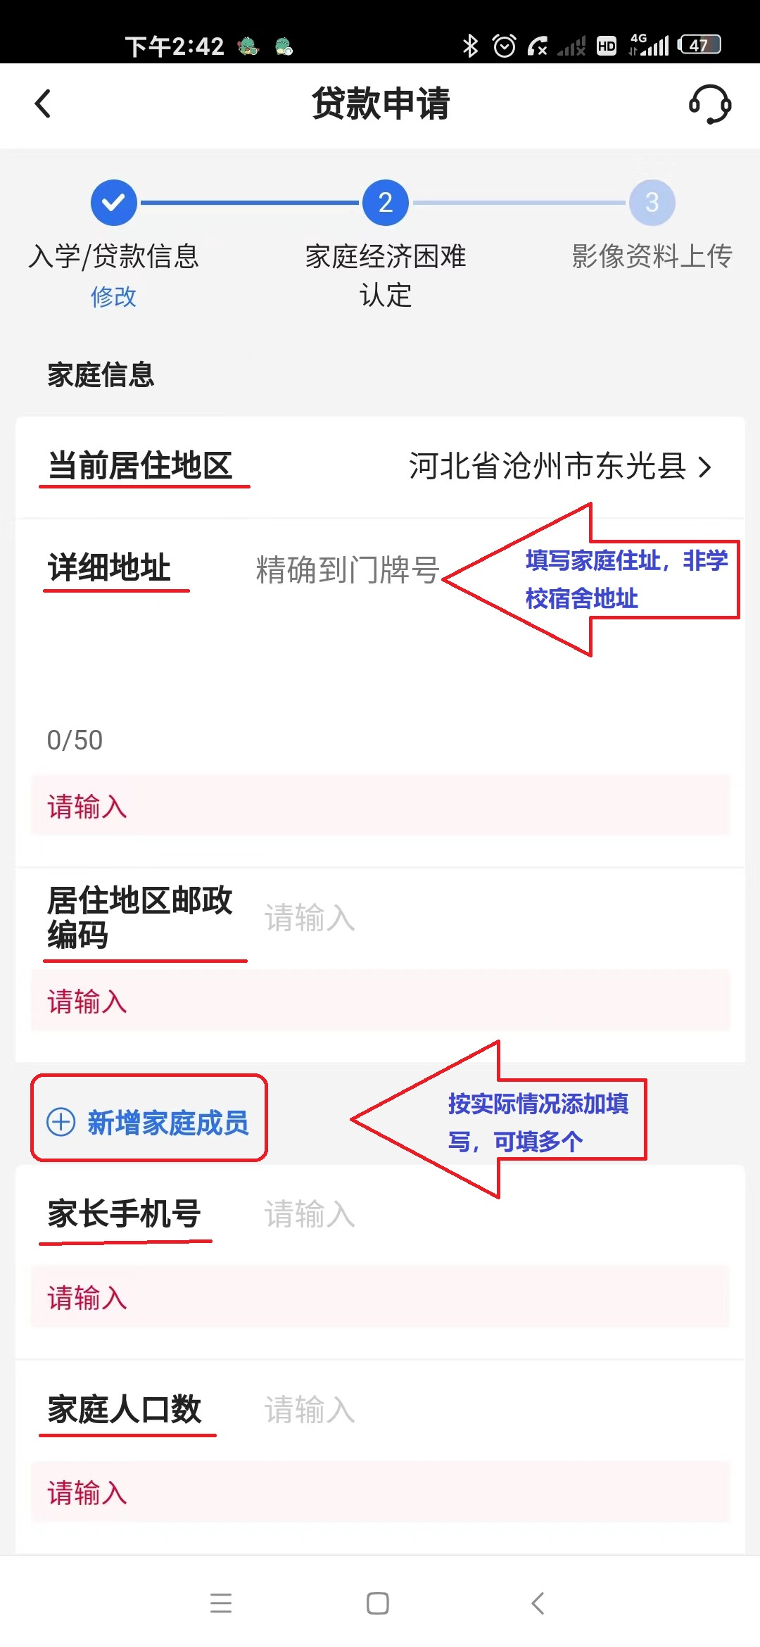
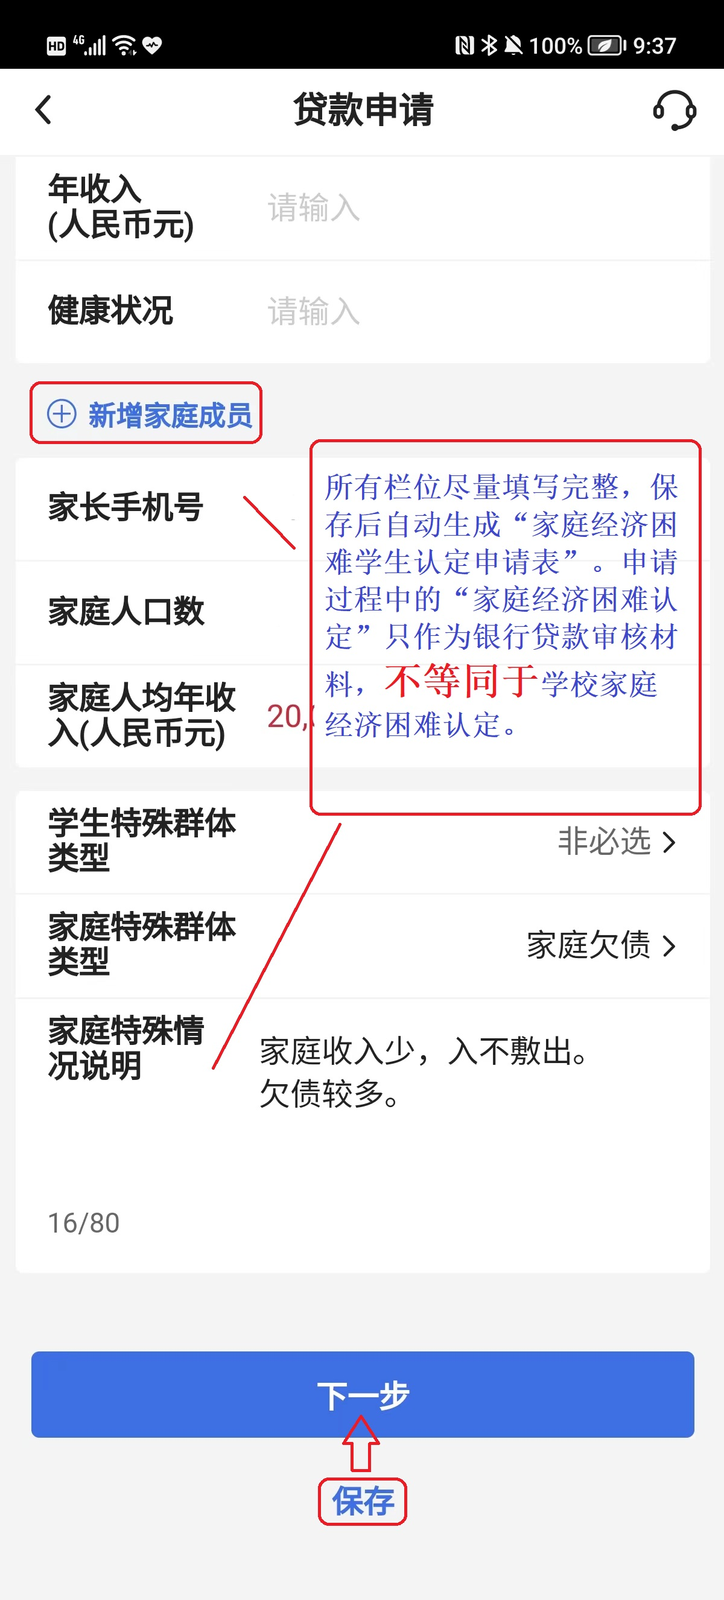
申请流程

Slide 14
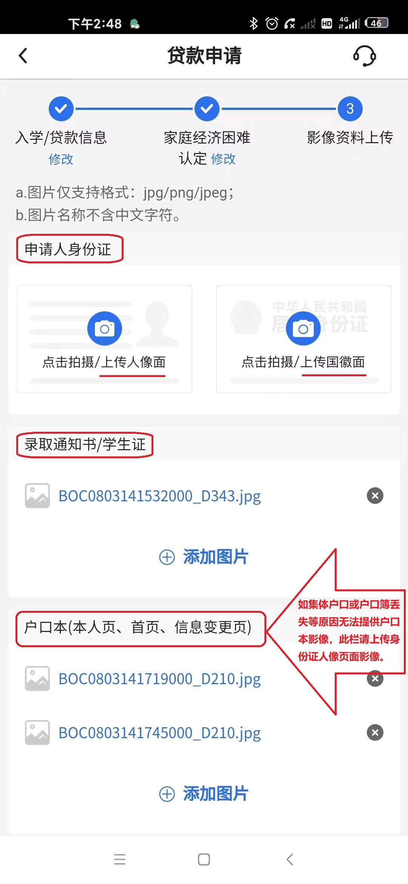
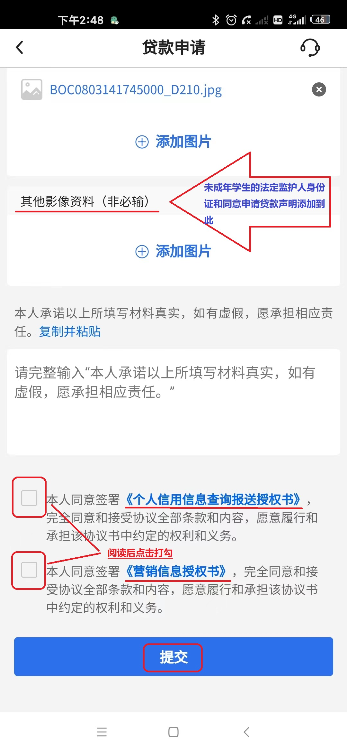
申请流程
注：如因集体户口、户口迁移或户口本丢失等原因无法提供户口本影像资料的，请在此栏位上传身份证人像面影像。

Slide 15
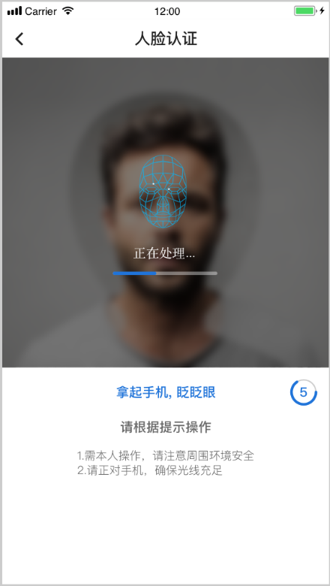
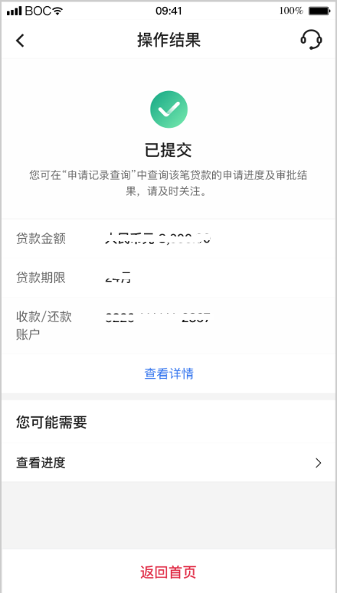
申请流程
注
提交申请时需要进行人脸识别，为了避免识别不成功，请在光线充足的地方进行，不要佩戴眼镜，动作不要过快或过慢。

Slide 16
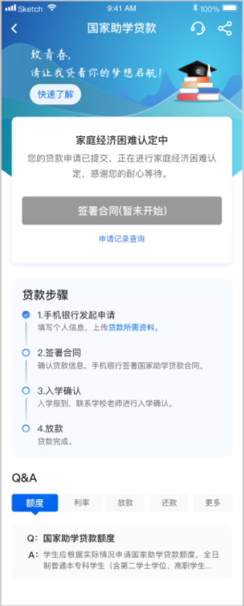
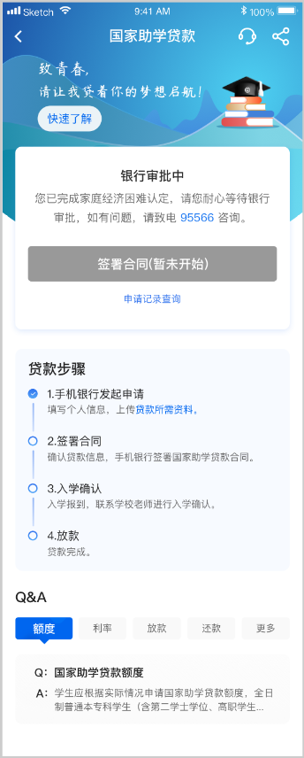
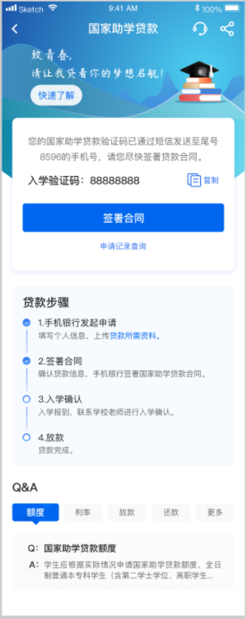
申请流程
待学校困难认定状态
待银行自动化审批状态
待学生签订合同状态

Slide 17
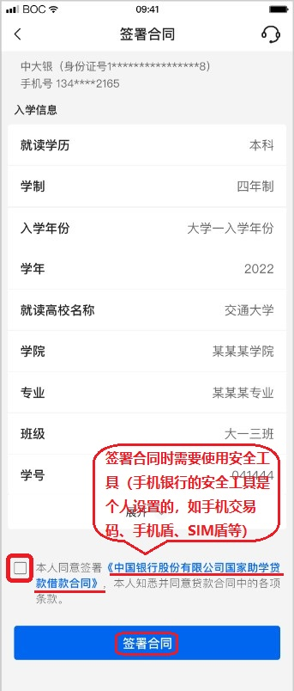
申请流程
学校通过家庭经济困难认定
签署贷款合同
申请提交后
学校退回（如资料不正确、不完整等）
学生重新核对自己填写信息是否完整正确（如学号填写是否有误、地址是否详细等等），上传影像资料是否清晰，修改后重新提交。

Slide 18
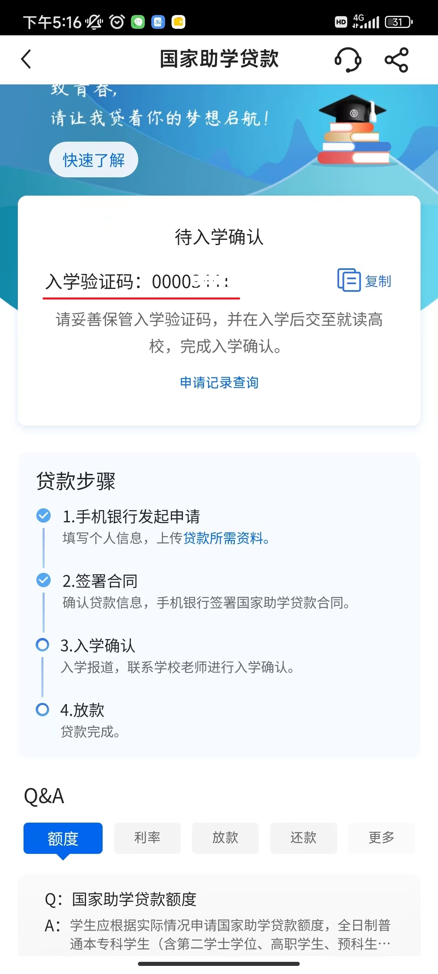
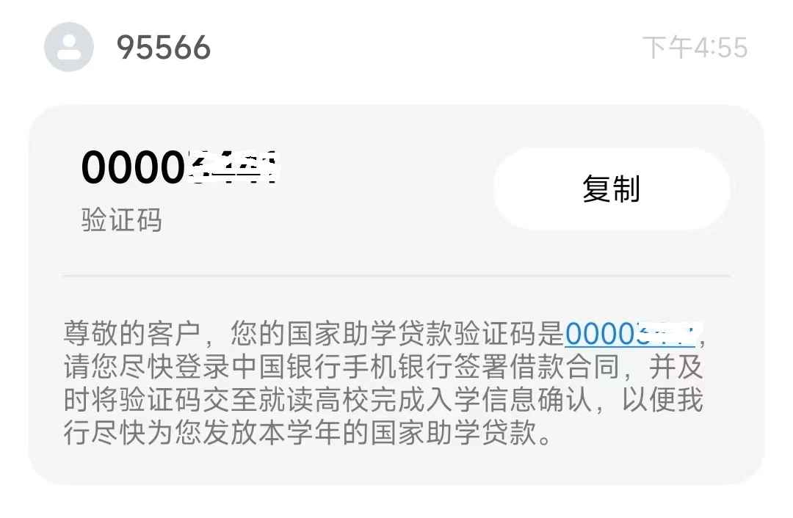
申请流程
学校通过家庭经济困难认定后，学生会收到以下短信通知，请按通知尽快完成合同签署。

Slide 19
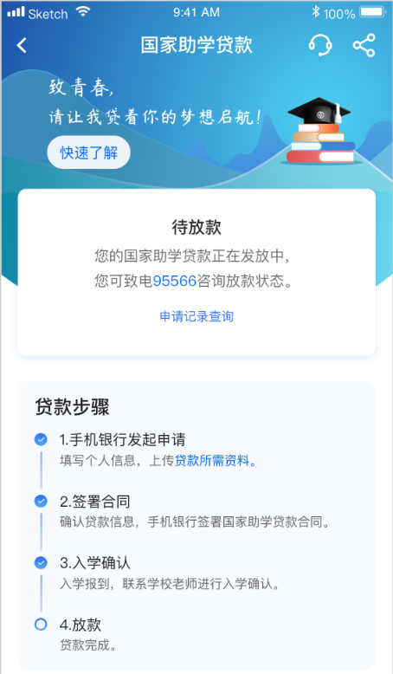
申请流程
学校在线完成入学确认审批，银行系统自动放款。

Slide 20
一
政策解读
二
贷前准备
三
申请流程
四
贴心提醒

Slide 21
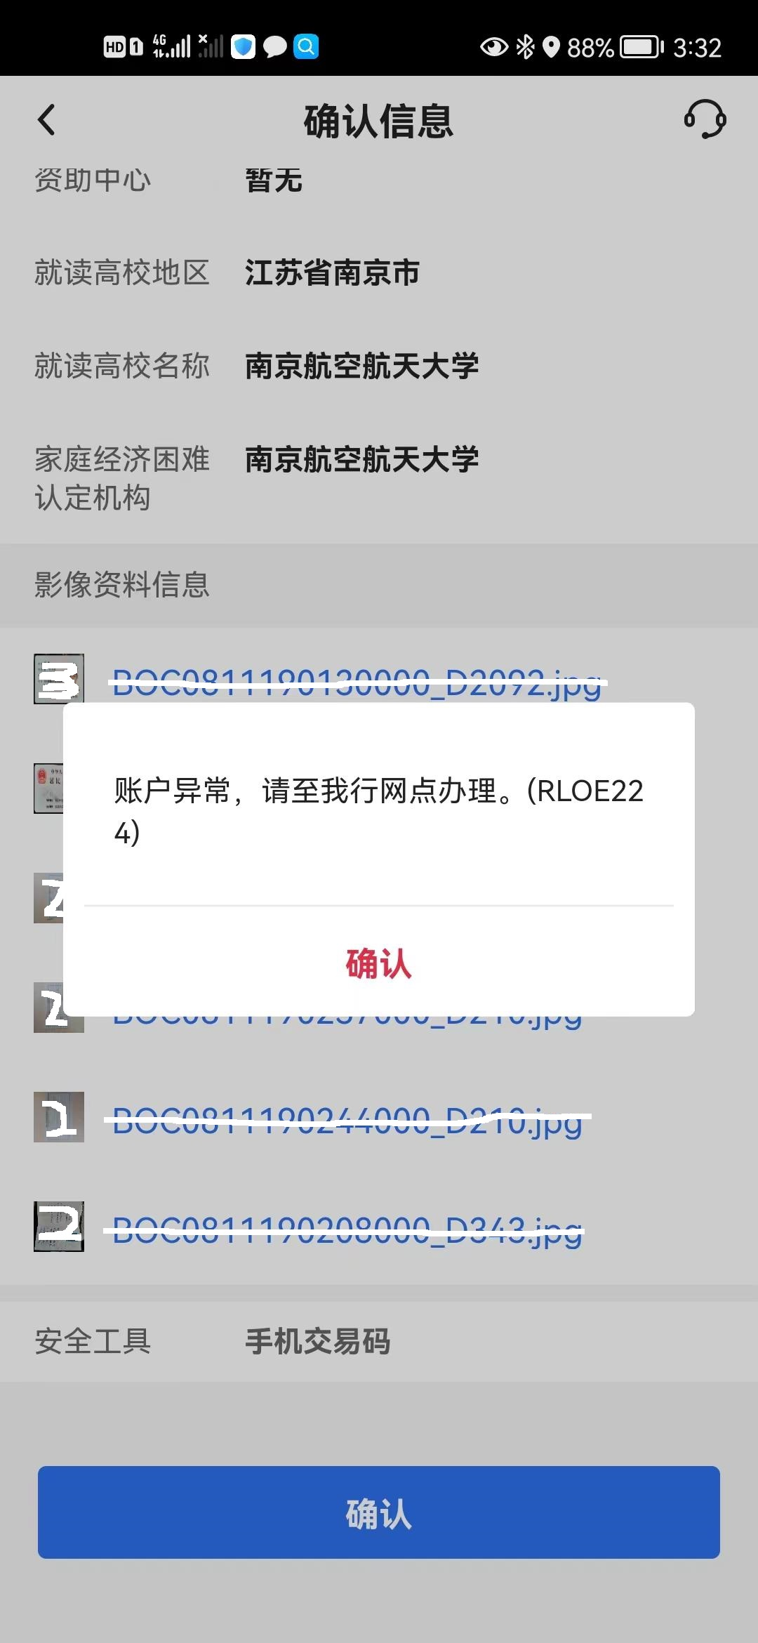
贴心提醒
一、提交贷款申请时如出现以下画面，请先激活刚开立的中行账户再提交申请。

Slide 22
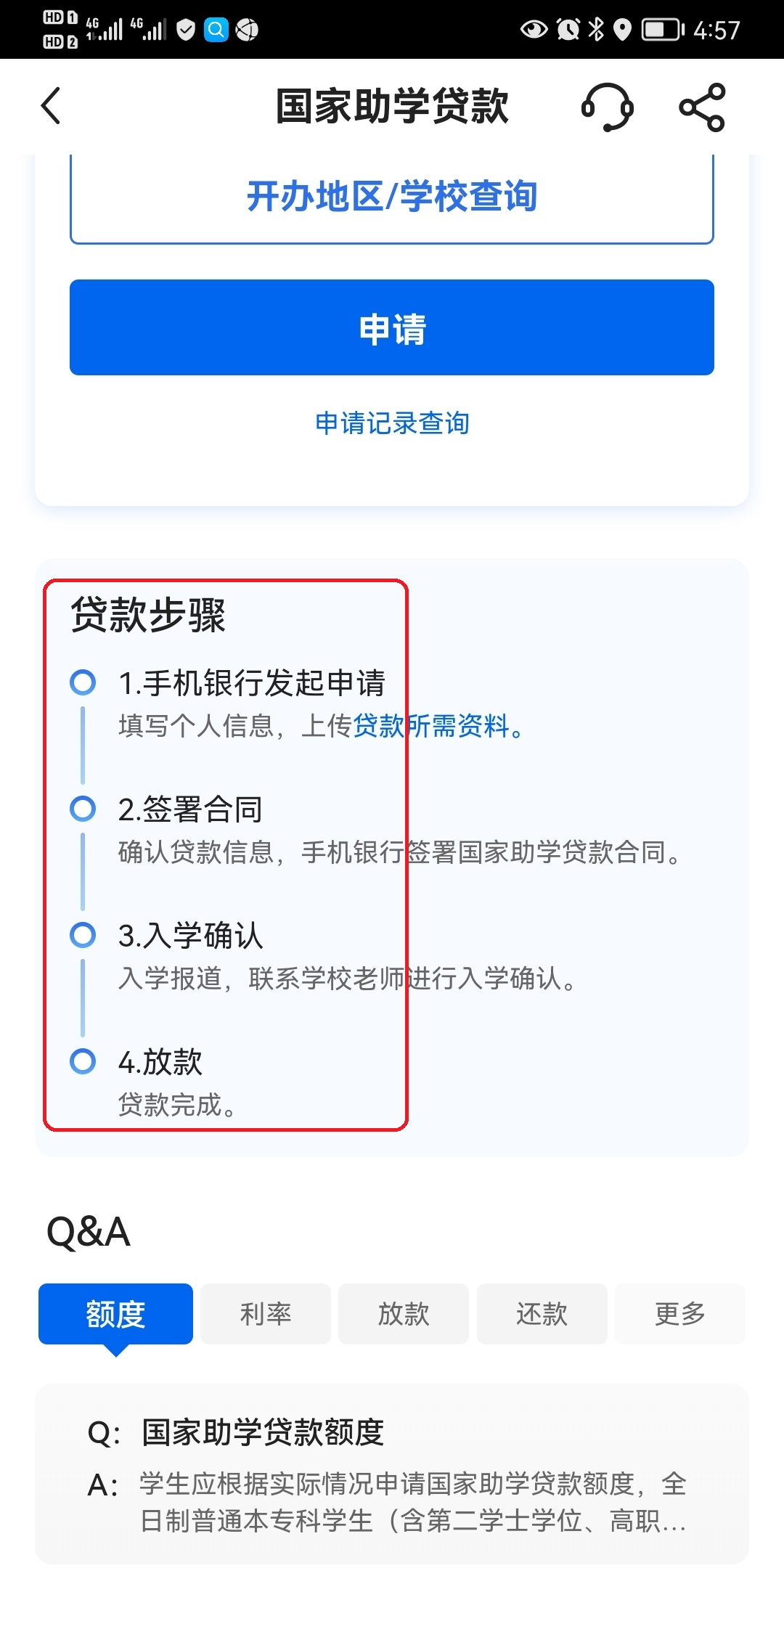
贴心提醒
二、在贷款申请截至日前（按学校通知要求），请关注手机银行的贷款审批进度。如申请被退回修改，要及时更正有误信息并重新提交。

Slide 23
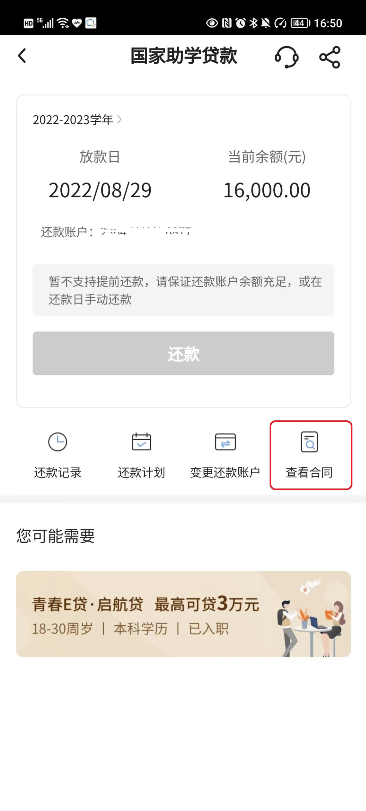
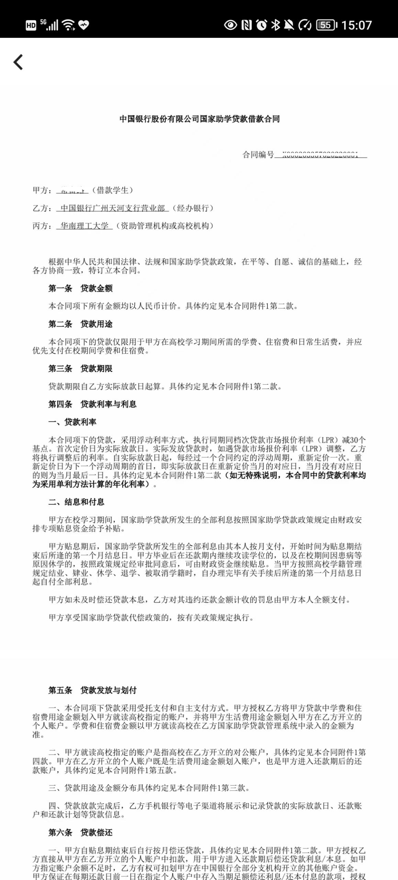
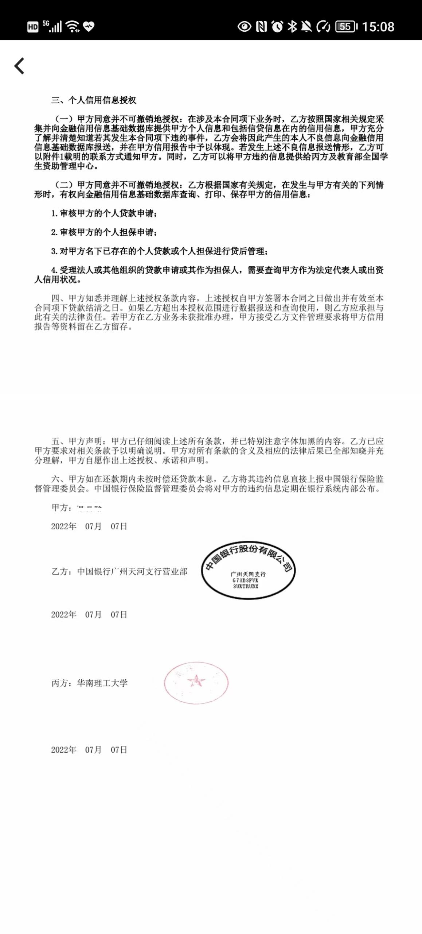
贴心提醒
三、贷款发放后，学生可通过手机银行查看贷款合同。

Slide 24

谢 谢 ！

